Slide 1


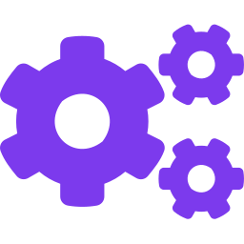

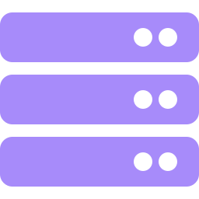

01
¿Qué buscamos resolver?
Un sistema de videojuegos online requiere alta disponibilidad,
escalabilidad y rendimiento que los sistemas monolíticos no pueden ofrecer.
EL
Escalabilidad
Mantenimiento
Rendimiento
PROBLEMA
Todo el sistema debe escalar aunque solo un módulo tenga alta demanda.
Un cambio en cualquier parte afecta a todo el sistema, con alto riesgo de fallo.
Un cuello de botella en una función degrada la experiencia de todos.
Sistema Monolítico
vs Videojuego Online
Carga de usuarios
Despliegue
El tráfico masivo de jugadores simultáneos colapsa un sistema centralizado.
Actualizar una feature requiere redesplegar toda la aplicación.
Escalabilidad
Alta Disponibilidad
Rendimiento
Videojuegos Online
DIAPOSITIVA 1 / 4

Slide 2

LA SOLUCIÓN
Arquitectura de Microservicios con Spring Boot
2 / 4
Cada servicio independiente, escalable y con su propia base de datos
MICROSERVICIOS
TECNOLOGÍAS UTILIZADAS
usuario-service
bd_usuarios
Spring Boot
Framework principal para cada microservicio
personaje-service
personaje_db
Spring Cloud
Infraestructura cloud-native y resiliencia
arma-service
arma_db
Eureka Server
Registro y descubrimiento de servicios
tienda-service
tienda_db
API Gateway
Punto de entrada único del sistema
pago-service
pago_db
OpenFeign
Comunicación síncrona entre servicios
inventario-service
inventario_db
MySQL + Flyway
Base de datos + migraciones controladas
mision-service
mision_db
DTO + MapStruct
Transferencia segura de datos
ranking-service
ranking_db
combate-service
combate_db
Cada microservicio: Controller → Service → Repository → Base de Datos independiente | Comunicación vía OpenFeign (síncrona)

Slide 3
INTEGRACIÓN DE MICROSERVICIOS
03
3 / 4
Cómo se comunican y coordinan los servicios del sistema
🖥 Cliente
Navegador / Postman
⚡ API Gateway
Punto de entrada
🔍 Eureka Server
Service Registry
⚙ Config Server
Configuración central
usuario
service
personaje
service
arma
service
tienda
service
pago
service
OpenFeign — Comunicación síncrona entre servicios
🗄 DB
🗄 DB
🗄 DB
🗄 DB
🗄 DB
OpenFeign
Eureka + Gateway
Config Server
Llamadas síncronas HTTP entre microservicios de forma declarativa
Registro automático y enrutamiento inteligente de peticiones
Configuración centralizada y externalizada para todos los servicios

Slide 4





04
Escalabilidad
4 / 4
Mantenimiento Independiente
Cada servicio escala de forma independiente según la demanda real.
Los equipos pueden actualizar servicios sin afectar a los demás.
BENEFICIOS
Alta Disponibilidad
Mejor Rendimiento
de la
Arquitectura
Un fallo en un servicio no colapsa todo el sistema.
Recursos optimizados solo donde se necesita mayor capacidad.
Sistema de Videojuegos
Online — Microservicios
Flexibilidad Tecnológica
Despliegue Continuo
Conclusión
Cada servicio puede usar la tecnología más adecuada para su tarea.
CI/CD por servicio: releases rápidos, seguros e independientes.
La arquitectura de microservicios transforma el sistema de videojuegos en una plataforma robusta, flexible y preparada para crecer.

